Slide 1

Магистерская диссертационная работа:
«Оценивание регрессии: сравнение непараметрического и информационного подходов»
Автор: Анфимов Александр Дмитриевич
Научный руководитель: Булычёв Александр Викторович
Направление: «Системный анализ и управление в больших системах»
Дата: 20.06.2026
МФТИ, Долгопрудный

Slide 2

Проблема и актуальность
Проблемы построения регрессионных моделей:
Классический МНК требует выполнения стандартных условий (нормальность ошибок, достаточный для состоятельности оценок объём выборки)
Сложность корректной параметризации модели
Непараметрические методы (ядерная регрессия) не эффективны при малом количестве точек
Научная новизна:
Применение модифицированного энтропийного метода с «мягкой» рандомизацией к оценке регрессии
Сравнение преимуществ метода на синтетических и реальных данных
2

Slide 3
Цель и задачи
Цель: Разработка и обоснование эффективности энтропийного метода оценивания регрессии с «мягкой» рандомизацией в условиях малых выборок и неопределённости распределения ошибок.
Задачи:
Разработать алгоритм реализующий энтропийн метода с «мягкой» рандомизацией для решения задачи регрессии.
Провести сравнительный анализ с существующими методами на синтетических и реальных данных.
Определить области применимости метода в зависимости от объёма выборки, шума и сложности модели.
3

Slide 4

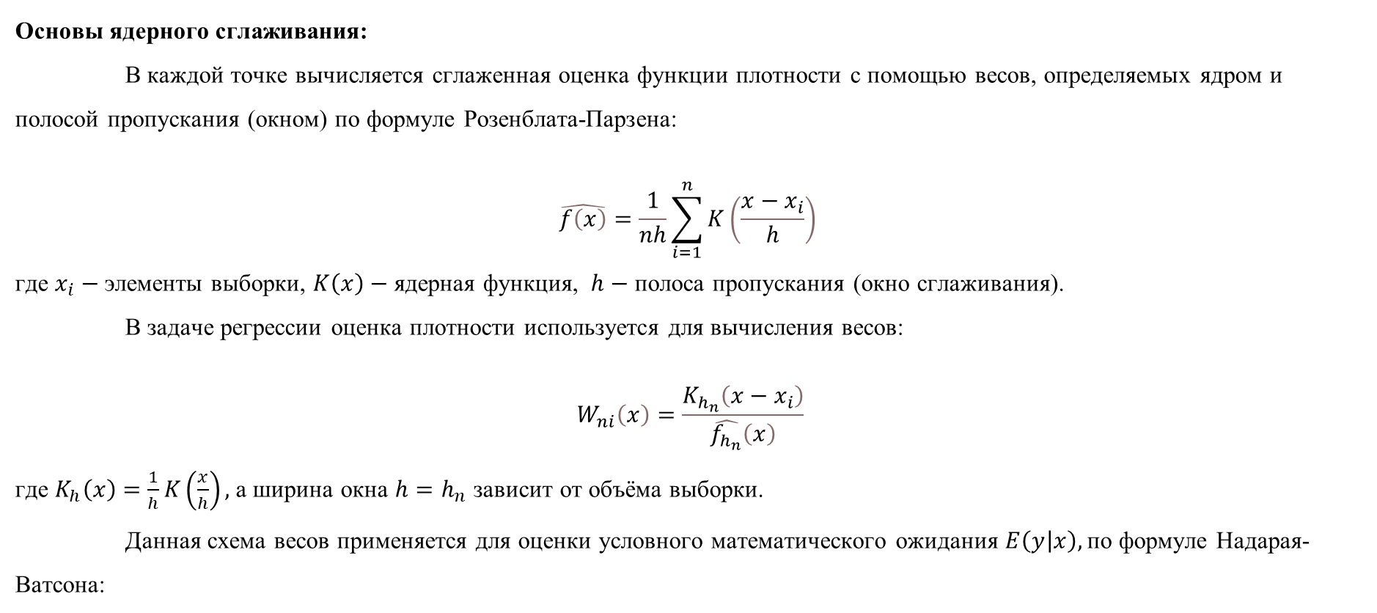
Непараметрический подход
Основы ядерного сглаживания:
В каждой точке вычисляется сглаженная оценка функции плотности с помощью весов, определяемых ядром и полосой пропускания (окном) по формуле Розенблата-Парзена:
$$\hat{f\left(x\right)}=\frac{1}{nh}\sum_{i=1}^{n}{K\left(\frac{x−x_{i}}{h}\right) }$$
где $x_{i}−$элементы выборки, $K\left(x\right)−$ ядерная функция, $h−$ полоса пропускания (окно сглаживания).
В задаче регрессии оценка плотности используется для вычисления весов:
$$W_{ni}\left(x\right)=\frac{K_{h_{n}}\left(x−x_{i}\right)}{\hat{f_{h_{n}}}\left(x\right)}$$
где $K_{h}\left(x\right)=\frac{1}{h}K\left(\frac{x}{h}\right),$ а ширина окна $h=h_{n}$ зависит от объёма выборки.
Данная схема весов применяется для оценки условного математического ожидания $E\left(y | x\right),$по формуле Надарая-Ватсона:
$$\hat{g_{h}}\left(x\right)=\frac{\frac{1}{n}\sum_{i=1}^{n}{y_{i}K_{h_{n}}\left(x−x_{i}\right)}}{\frac{1}{n}\sum_{i=1}^{n}{K_{h_{n}}\left(x−x_{i}\right)}}$$
4

Slide 5
Непараметрический подход
Выбор ширины окна:
Правило Сильвермана
5-fold кросс-валидация
LOOCV (leave-one-out кросс-валидация)
Ключевое ограничение: нестабильность на малых выборках.
5

Slide 6
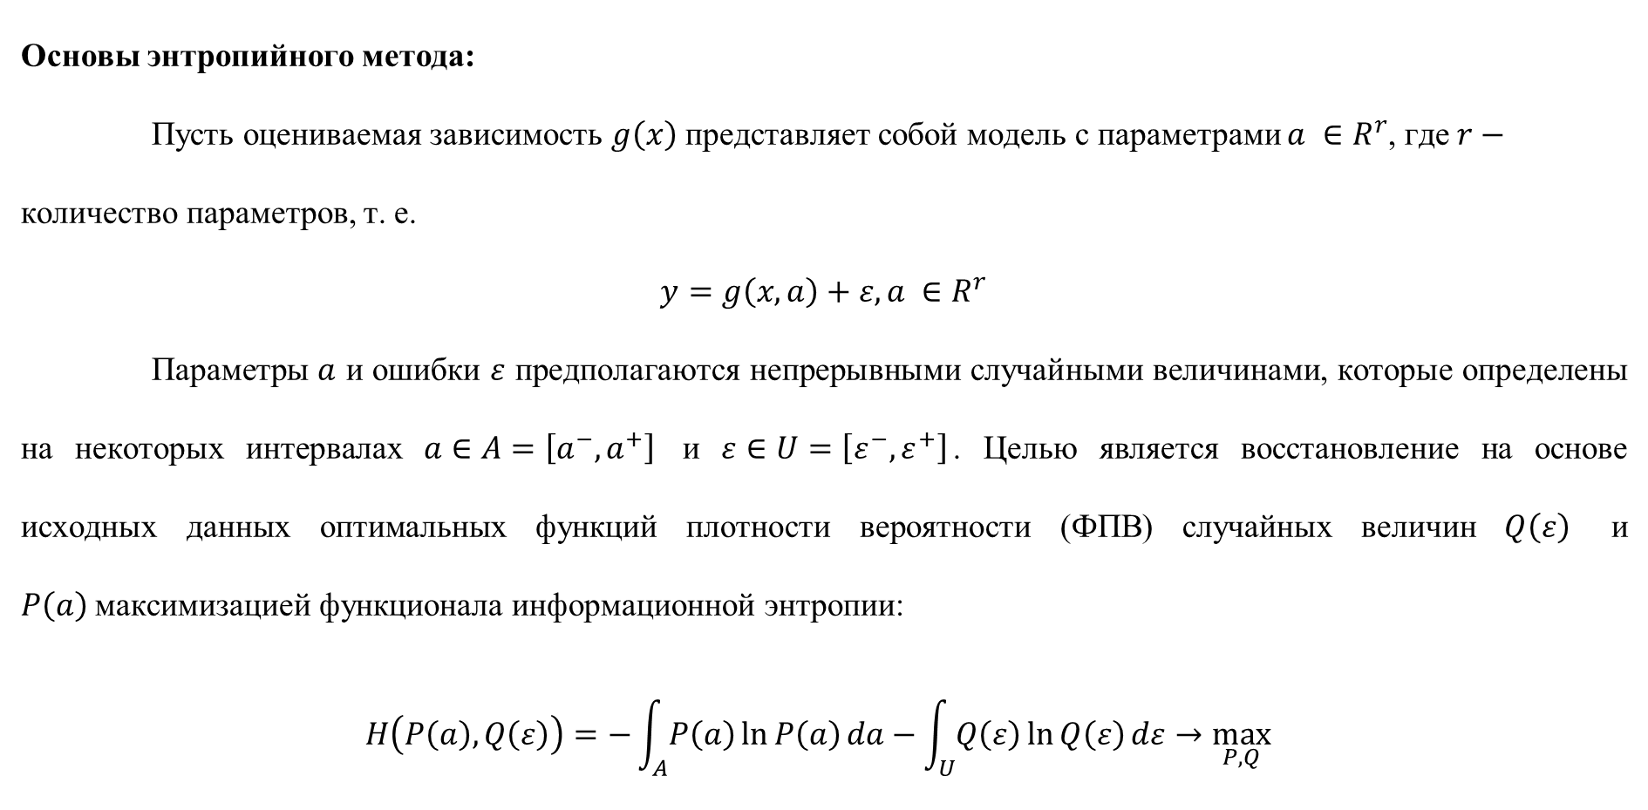
Энтропийный подход
Основы энтропийного метода:
Пусть оцениваемая зависимость $g\left(x\right)$ представляет собой модель с параметрами $a ∈R^{r}$, где $r−$ количество параметров, т. е.
$$y=g\left(x,a\right)+ε, a ∈R^{r}$$
Параметры $a$ и ошибки $ε$ предполагаются непрерывными случайными величинами, которые определены на некоторых интервалах $a∈A=\left[a^{−},a^{+}\right]$ и $ε∈U=\left[ε^{−},ε^{+}\right]$. Целью является восстановление на основе исходных данных оптимальных функций плотности вероятности (ФПВ) случайных величин $Q\left(ε\right)$ и $P\left(a\right)$максимизацией функционала информационной энтропии:
$$\begin{aligned}H\left(P\left(a\right), Q\left(ε\right)\right)=−\int_{A}^{ }{P\left(a\right)\ln{P\left(a\right)}da}−\int_{U}^{ }{Q\left(ε\right)\ln{Q\left(ε\right)}dε}→\max_{P, Q}{ }\end{aligned}$$
6

Slide 7
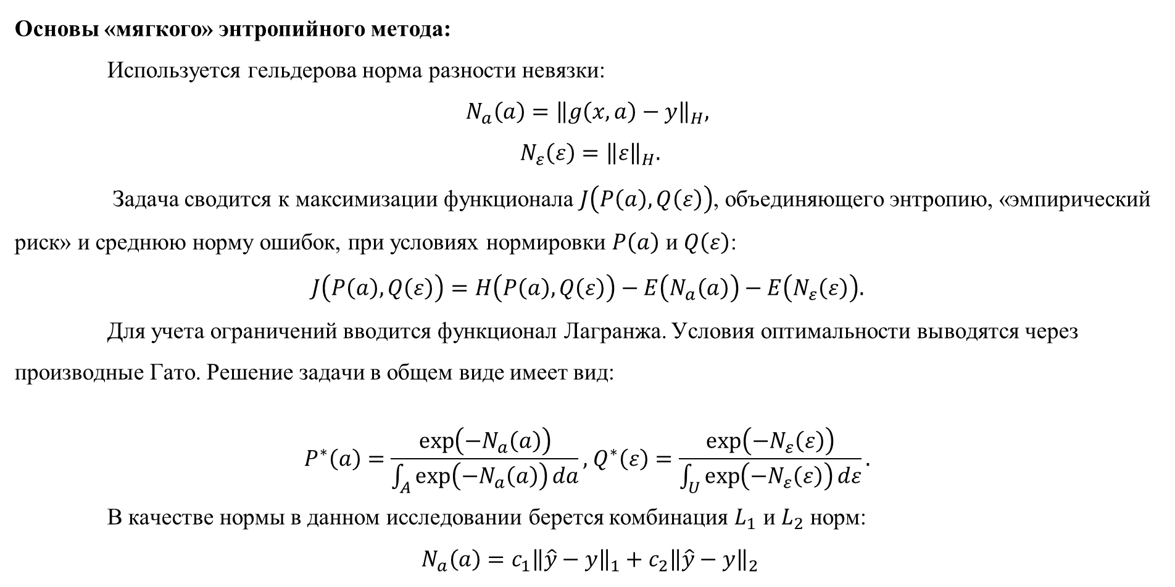
Энтропийный подход
Основы «мягкого» энтропийного метода:
Используется гельдерова норма разности невязки:
$$\begin{aligned}N_{a}\left(a\right)={\left\|g\left(x,a\right)−y\right\|}_{H}, \end{aligned}$$
$$\begin{aligned}N_{ε}\left(ε\right)={\left\|ε\right\|}_{H}.\end{aligned}$$
Задача сводится к максимизации функционала $J\left(P\left(a\right), Q\left(ε\right)\right)$, объединяющего энтропию, «эмпирический риск» и среднюю норму ошибок, при условиях нормировки $P\left(a\right)$ и $Q\left(ε\right)$:
$$\begin{aligned}J\left(P\left(a\right), Q\left(ε\right)\right)=H\left(P\left(a\right), Q\left(ε\right)\right)−E\left(N_{a}\left(a\right)\right)−E\left(N_{ε}\left(ε\right)\right). \end{aligned}$$
Для учета ограничений вводится функционал Лагранжа. Условия оптимальности выводятся через производные Гато. Решение задачи в общем виде имеет вид:
$$\begin{aligned}P^{∗}\left(a\right)=\frac{\exp\left(−N_{a}\left(a\right)\right)}{\int_{A}^{ }{\exp\left(−N_{a}\left(a\right)\right)da}}, \end{aligned}\begin{aligned}Q^{∗}\left(ε\right)=\frac{\exp\left(−N_{ε}\left(ε\right)\right)}{\int_{U}^{ }{\exp\left(−N_{ε}\left(ε\right)\right)dε}}. \end{aligned}$$
В качестве нормы в данном исследовании берется комбинация $L_{1}$ и $L_{2}$ норм:
$$N_{a}\left(a\right)=c_{1}{\left\|\hat{y}−y\right\|}_{1}+c_{2}{\left\|\hat{y}−y\right\|}_{2}$$
7

Slide 8
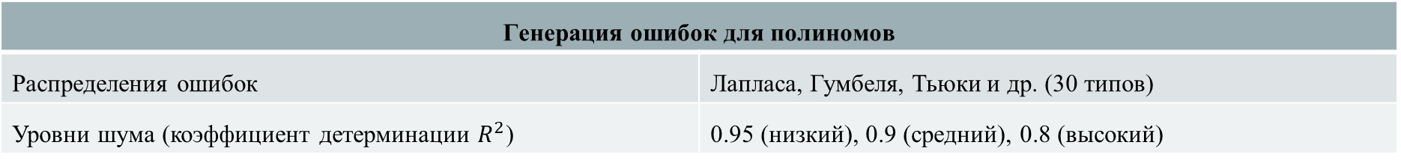
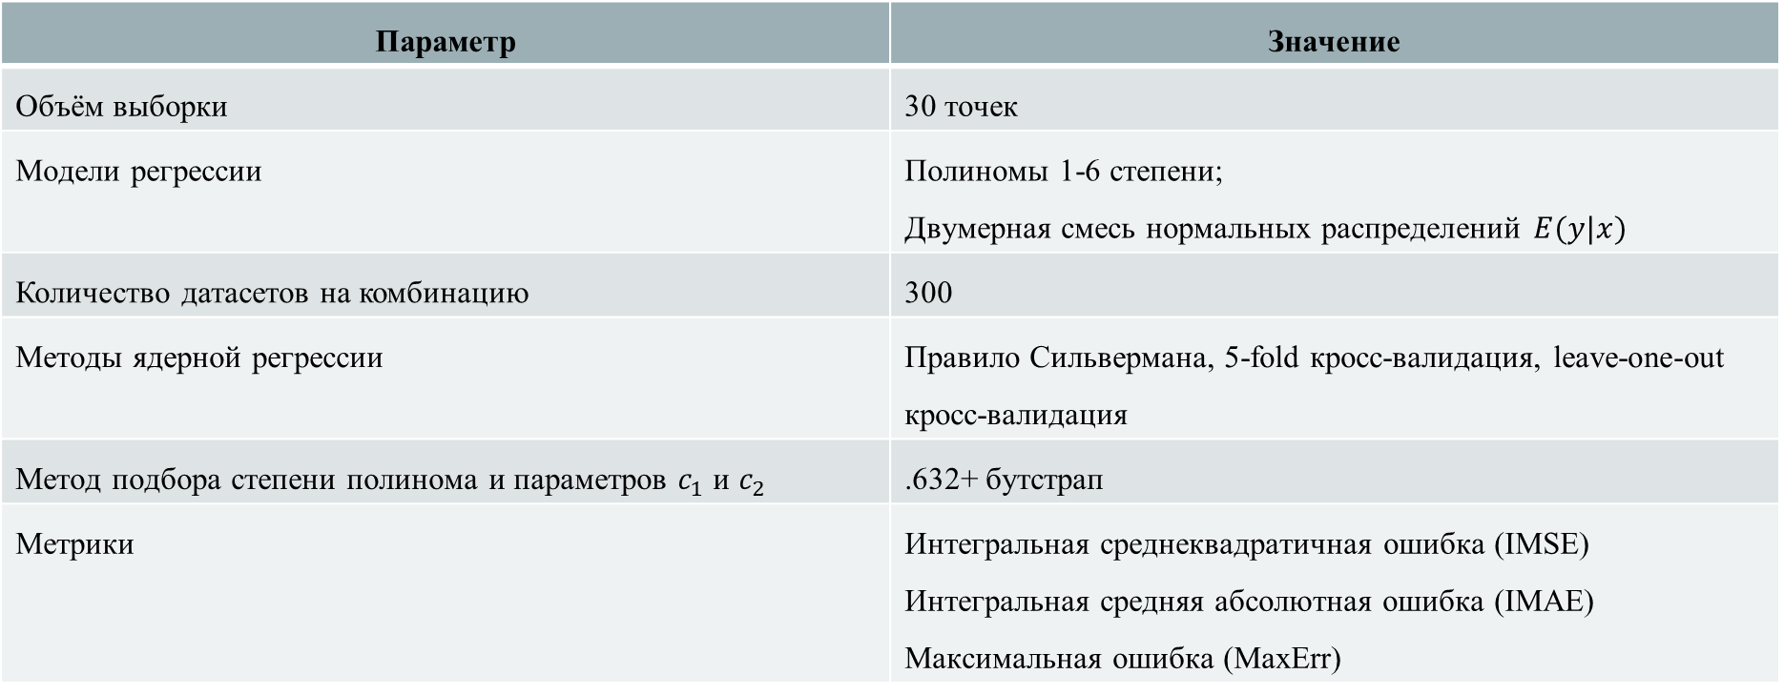
Дизайн эксперимента
Параметр | Значение
Объём выборки | 30 точек
Модели регрессии | Полиномы 1-6 степени; Двумерная смесь нормальных распределений $E(y|x)$
Количество датасетов на комбинацию | 300
Методы ядерной регрессии | Правило Сильвермана, 5-fold кросс-валидация, leave-one-out кросс-валидация
Метод подбора степени полинома и параметров $c_{1}$ и $c_{2}$ | .632+ бутстрап
Метрики | Интегральная среднеквадратичная ошибка (IMSE) Интегральная средняя абсолютная ошибка (IMAE) Максимальная ошибка (MaxErr)
Генерация ошибок для полиномов | Значение
Распределения ошибок | Лапласа, Гумбеля, Тьюки и др. (30 типов)
Уровни шума (коэффициент детерминации $R^{2}$) | 0.95 (низкий), 0.9 (средний), 0.8 (высокий)
8

Slide 9
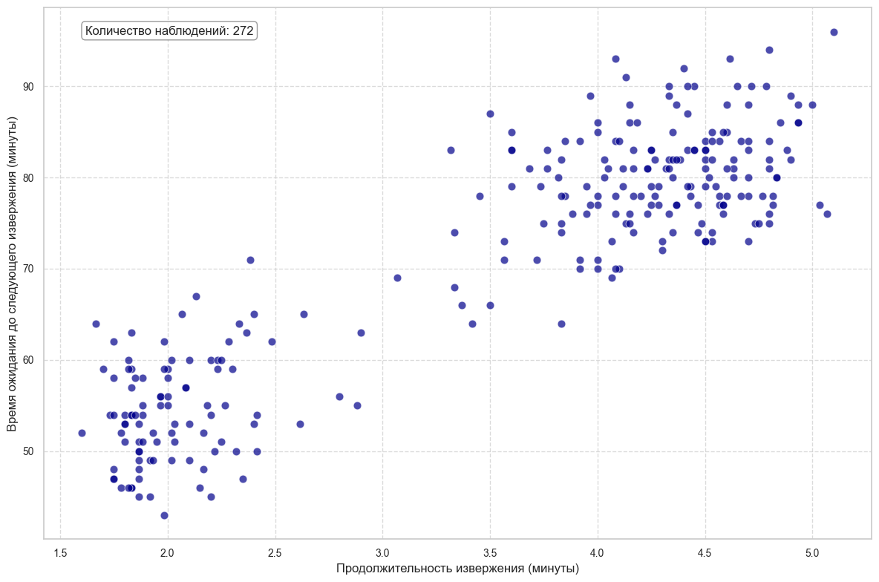
Дизайн эксперимента
Для проверки на реальных данных использовался датасет по извержениям гейзера Старый служака.
Рис. 1. Зависимость между продолжительностью извержения и временем ожидания, Гейзер "Старый Служака" (Озеро Йеллоустон).
9

Slide 10
Методология сравнения методов
Используемые статистические подходы:
Для сравнения ядерных методов друг с другом использовался тест Фридмана с поправкой Бонферрони;
Для сравнения энтропийного подхода с непараметрическими использовался тест Уилкоксона с поправкой Холма;
Для проверки устойчивости результаты дополнительно сравнивались на наборе датасетов, очищенном от выбросов по методу 1,5 IQR (1,5 межквартильных размаха).
10

Slide 11
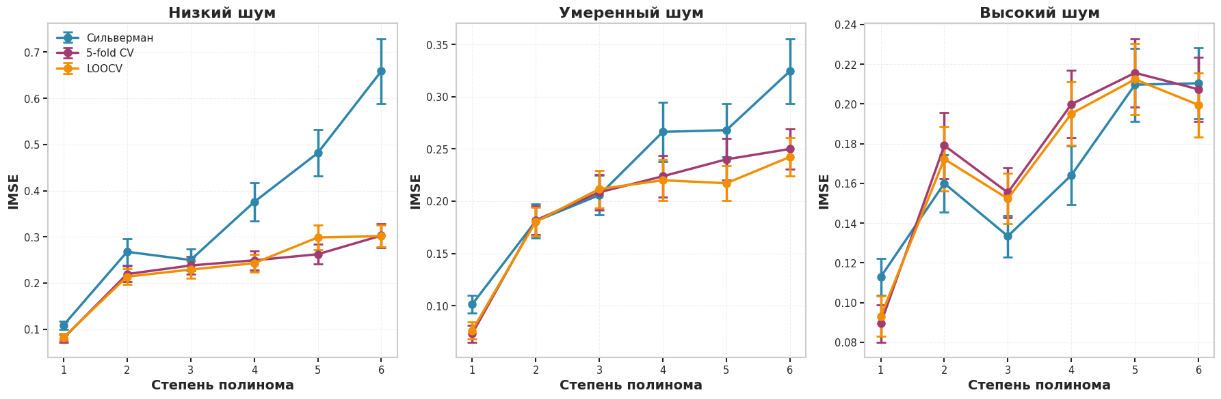
Результаты: полиномиальные данные
Сравнение ядерных методов:
Преимущество методов кросс-валидации наблюдается для низкого шума и высоких степеней.
Рис. 2. Сравнение методов ядерного сглаживания по IMSE на полиномиальных данных после очистки от выбросов
11

Slide 12
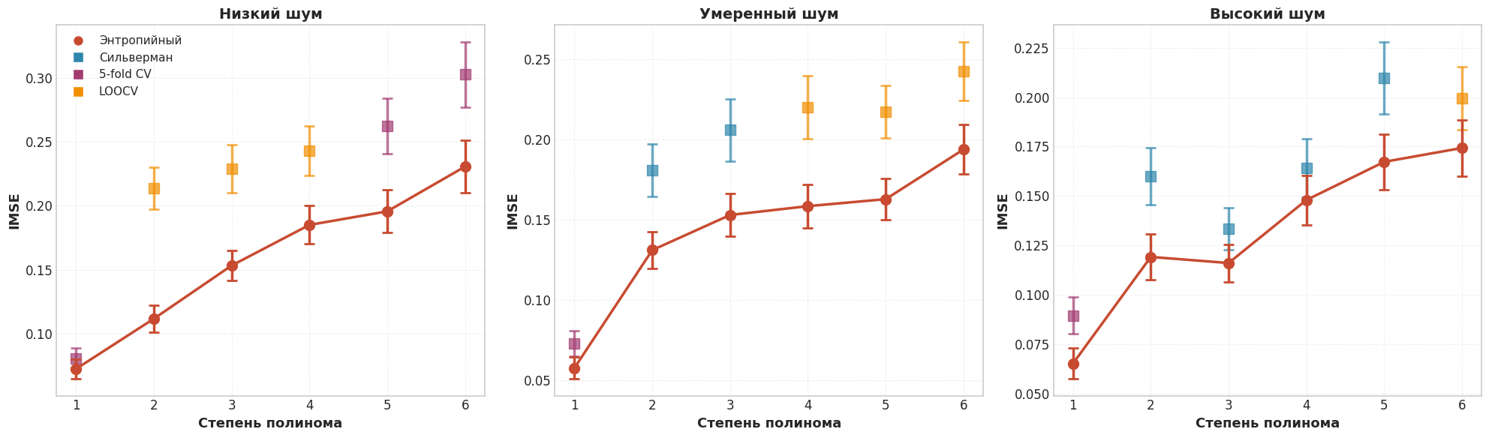
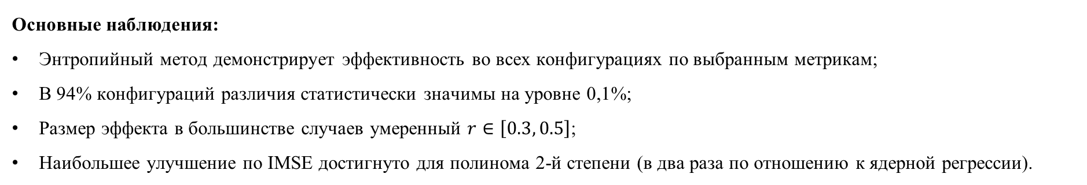
Результаты: полиномиальные данные
Основные наблюдения:
Энтропийный метод демонстрирует эффективность во всех конфигурациях по выбранным метрикам;
В 94% конфигураций различия статистически значимы на уровне 0,1%;
Размер эффекта в большинстве случаев умеренный $r∈\left[0.3, 0.5\right]$;
Наибольшее улучшение по IMSE достигнуто для полинома 2-й степени (в два раза по отношению к ядерной регрессии).
Рис. 3. Сравнение лучших оценок ядерного и энтропийного подходов по IMSE на полиномиальных данных
12

Slide 13
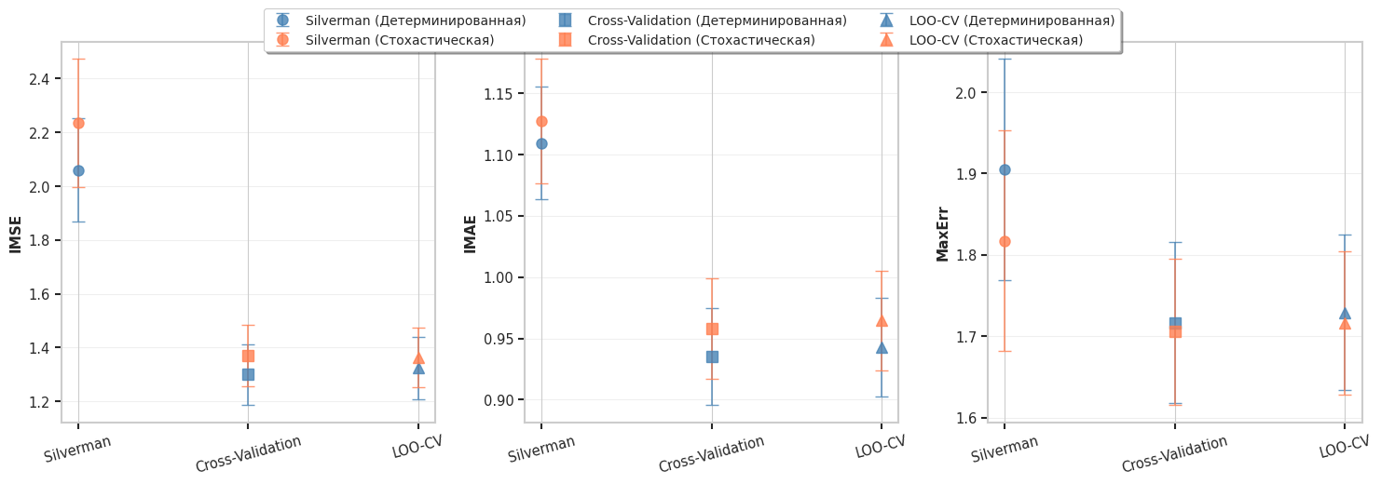
Результаты: гетерогенные данные
Сравнение ядерных методов:
Преимущество методов кросс-валидации наблюдается по всем метрикам, кроме метода учитывающего максимальную ошибку.
Рис. 4. Сравнение методов ядерного сглаживания по IMSE на смесевых данных после очистки от выбросов
13

Slide 14
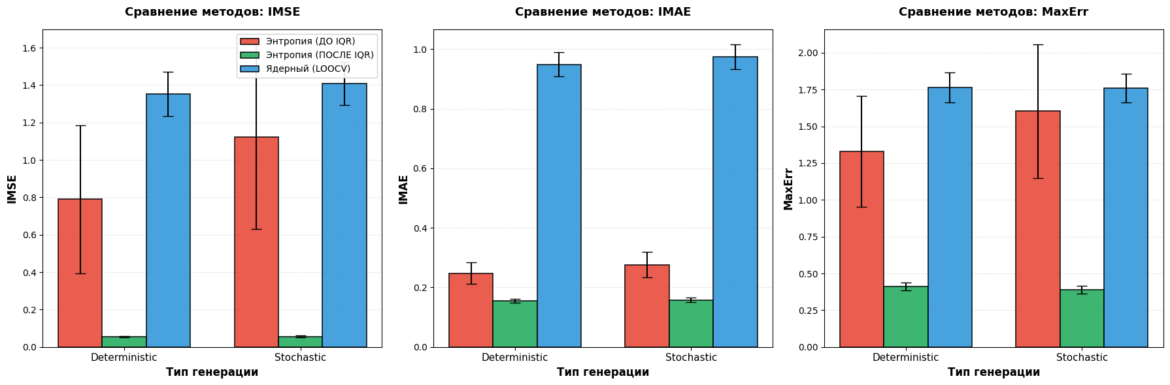
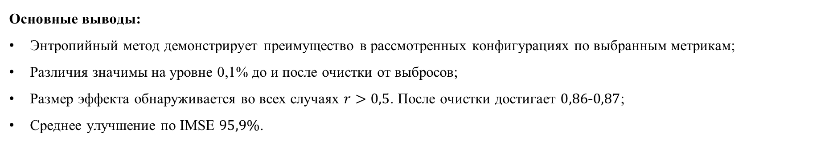
Результаты: гетерогенные данные
Основные выводы:
Энтропийный метод демонстрирует преимущество в рассмотренных конфигурациях по выбранным метрикам;
Различия значимы на уровне 0,1% до и после очистки от выбросов;
Размер эффекта обнаруживается во всех случаях $r>0,5$. После очистки достигает $0,86$-$0,87$;
Среднее улучшение по IMSE $95,9\%$.
Рис. 5. Сравнение оценок ядерного и энтропийного подходов по IMSE на смесевых данных
14

Slide 15
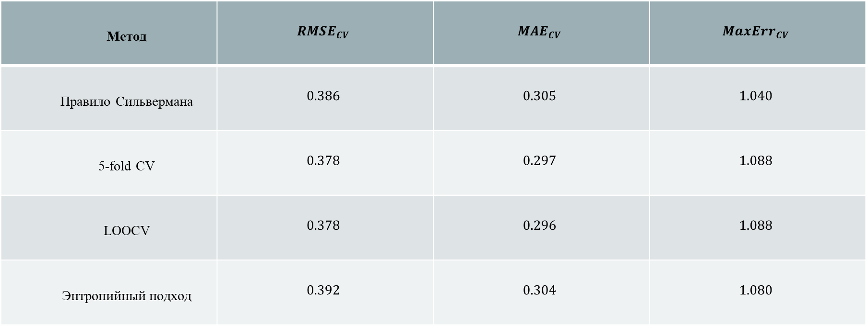
Результаты: реальные данные
Таблица – 1. Результаты оценки качества методов на реальных данных.
Метод | $$RMSE_{CV}$$ | $${MAE}_{CV}$$ | $${MaxErr}_{CV}$$
Правило Сильвермана | $$0.386$$ | $$0.305$$ | $$1.040$$
5-fold CV | $$0.378$$ | $$0.297$$ | $$1.088$$
LOOCV | $$0.378$$ | $$0.296$$ | $$1.088$$
Энтропийный подход | $$0.392$$ | $$0.304$$ | $$1.080$$
Основные наблюдения:
ядерные методы показали лучшие значения метрик (разница 3–4%);
15

Slide 16
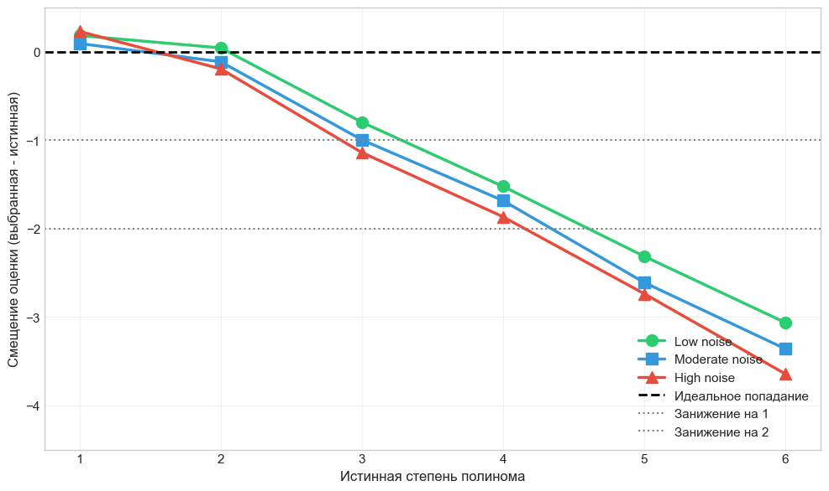
Ограничения энтропийного метода
Основное ограничение: выбор моделей определённого класса, в нашем случае структурное занижение степени полинома
Рис. 6. Систематическое смещение подбора степени полинома в энтропийном подходе.
16

Slide 17
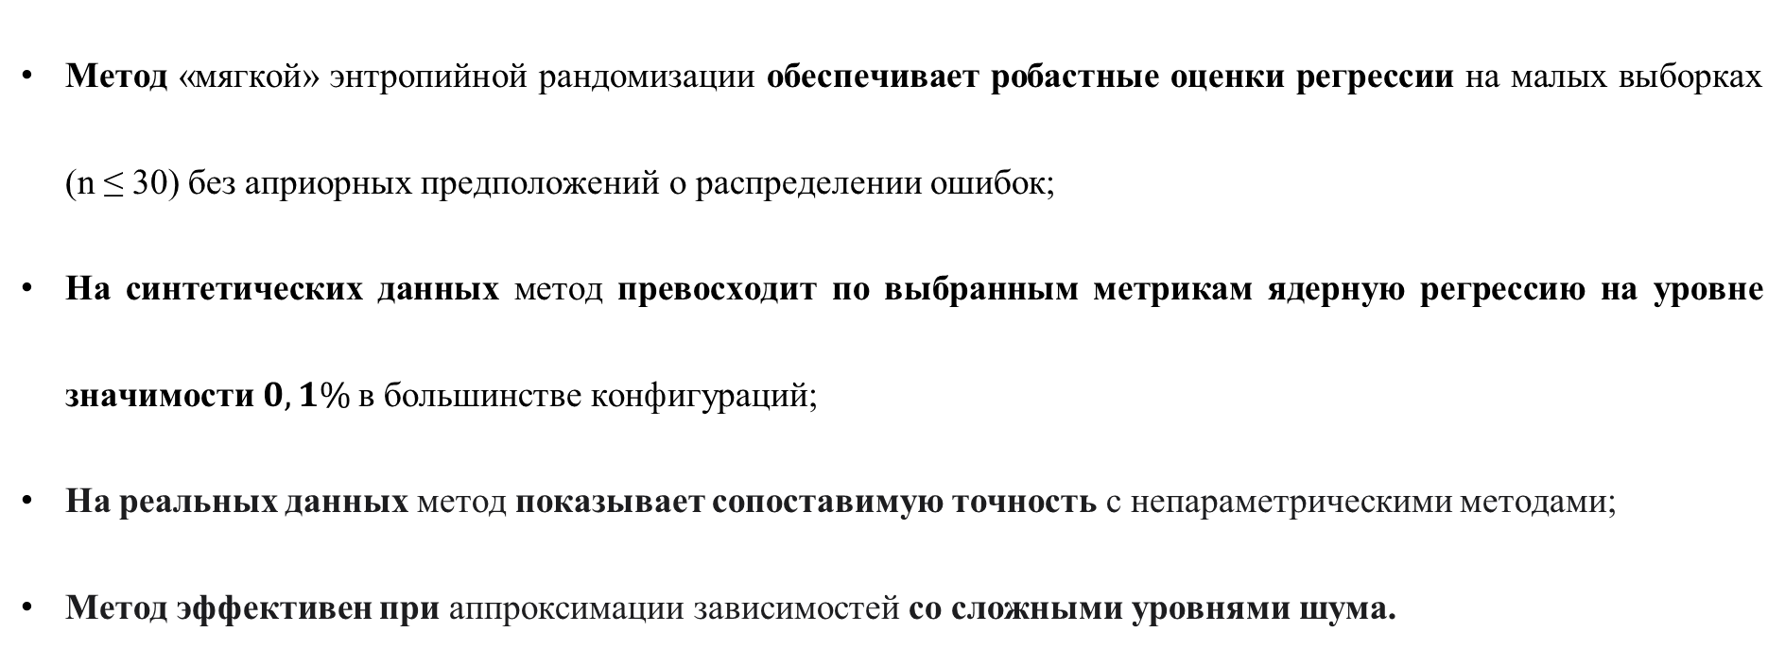
Положения выносимые на защиту
Метод «мягкой» энтропийной рандомизации обеспечивает робастные оценки регрессии на малых выборках (n ≤ 30) без априорных предположений о распределении ошибок;
На синтетических данных метод превосходит по выбранным метрикам ядерную регрессию на уровне значимости $0,1\%$в большинстве конфигураций;
На реальных данных метод показывает сопоставимую точность с непараметрическими методами;
Метод эффективен при аппроксимации зависимостей со сложными уровнями шума.
17

Slide 18
Перспективы дальнейшего развития
Возможные направления:
Разработка гибридного подхода, объединяющего ядерный и энтропийный методы для сохранения устойчивости и гибкости аппроксимации;
Развитие вычислительных методов, связанных с семплированием по методу Монте-Карло, для работы с данными большой размерности.
18

Slide 19
СПАСИБО ЗА ВНИМАНИЕ!
Автор: Анфимов Александр Дмитриевич
Научный руководитель: Булычёв Александр Викторович
Направление: «Системный анализ и управление в больших системах»
Дата: 20.06.2026
МФТИ, Долгопрудный

Slide 20
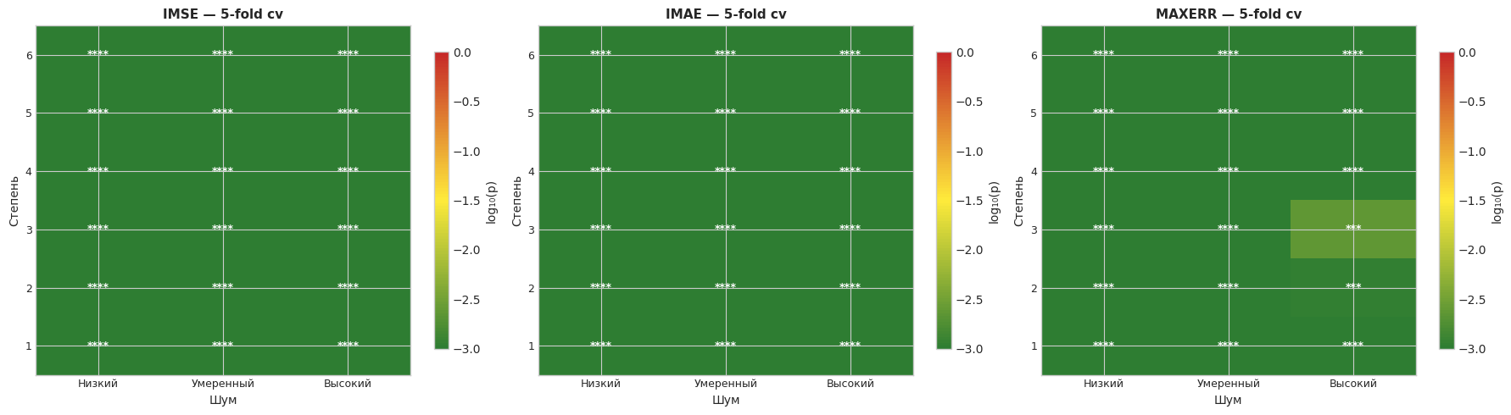
Значимость различий: полиномиальные данные
Рис. 7. Значимость различий: Энтропия vs 5-fold CV
20

Slide 21
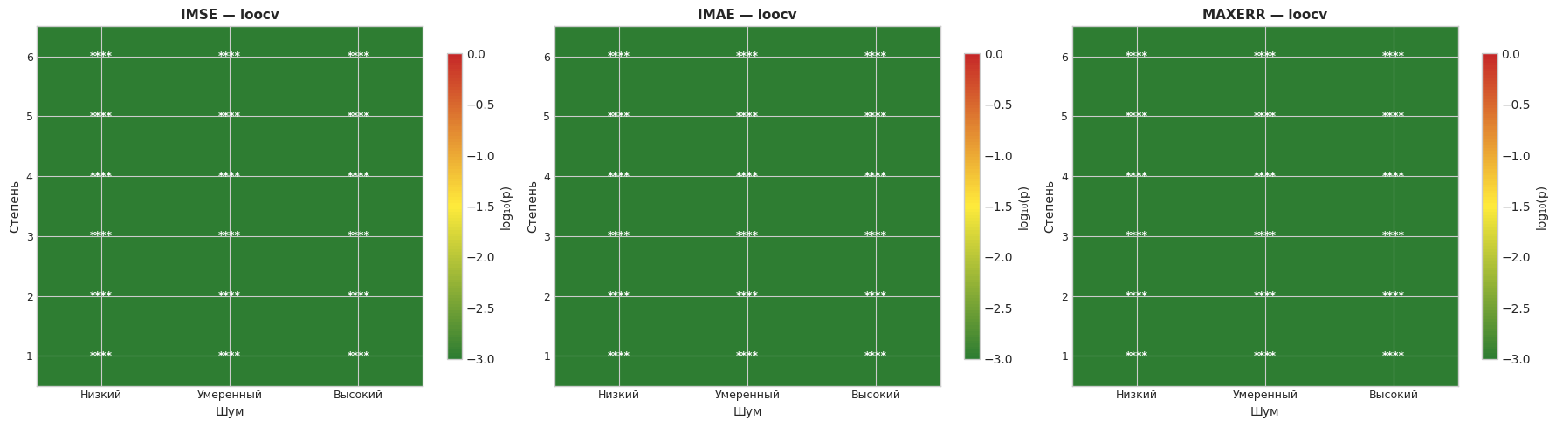
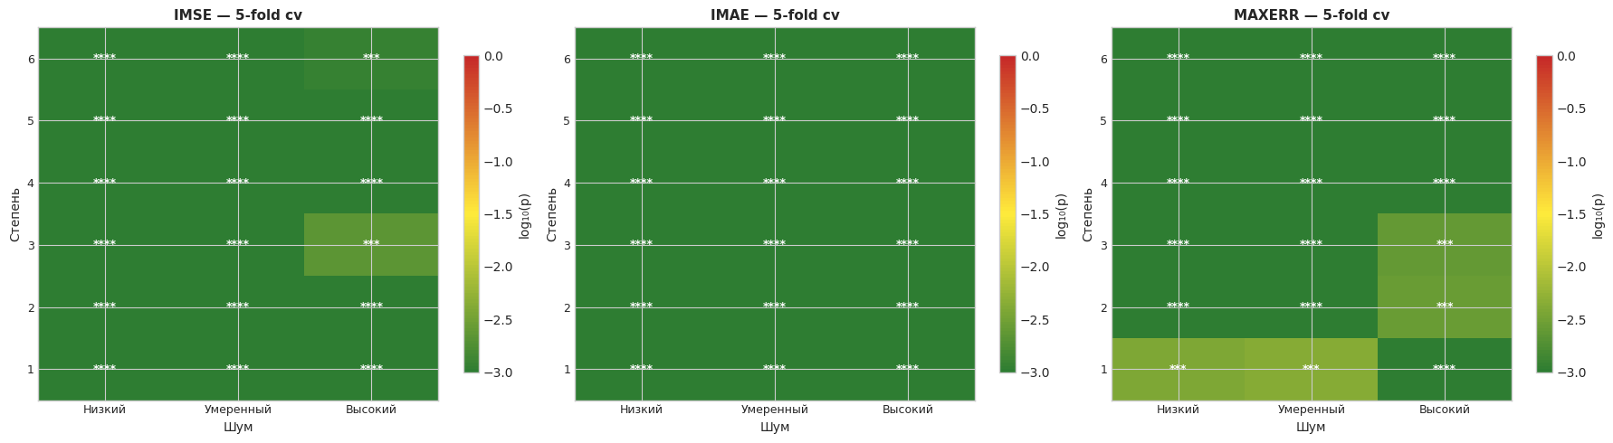
Значимость различий: полиномиальные данные
Рис. 8. Значимость различий: Энтропия vs LOOCV
21

Slide 22
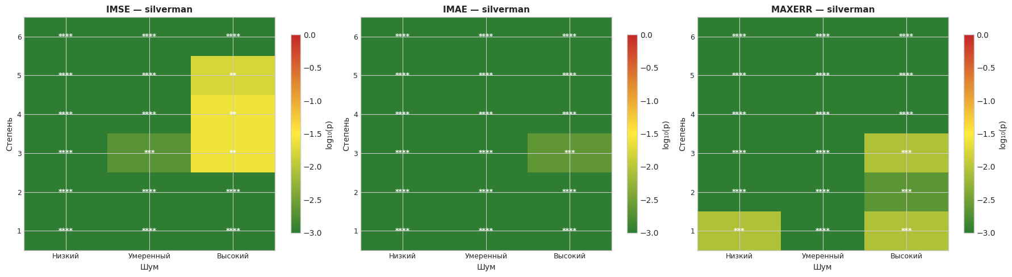
Значимость различий: полиномиальные данные
Рис. 9. Значимость различий: Энтропия vs Правило Сильвермана
22

Slide 23
Значимость различий: полиномиальные данные
Рис. 10. Значимость различий после очистки: Энтропия vs 5-fold CV
23

Slide 24
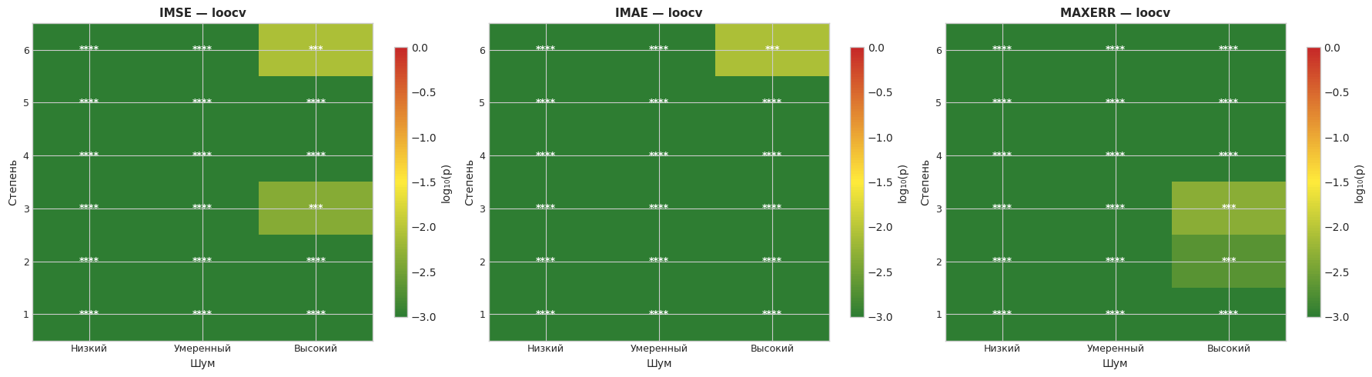
Значимость различий: полиномиальные данные
Рис. 11. Значимость различий после очистки : Энтропия vs LOOCV
24

Slide 25
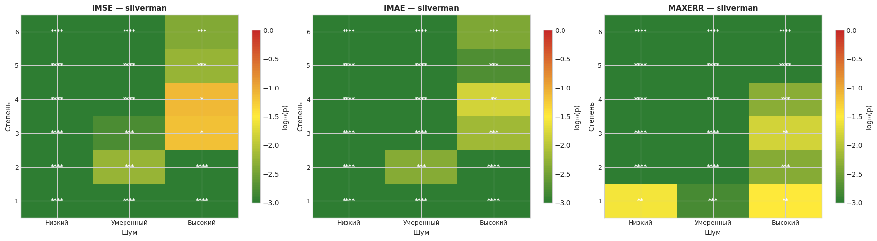
Значимость различий: полиномиальные данные
Рис. 12. Значимость различий после очистки : Энтропия vs Правило Сильвермана
25

Slide 26
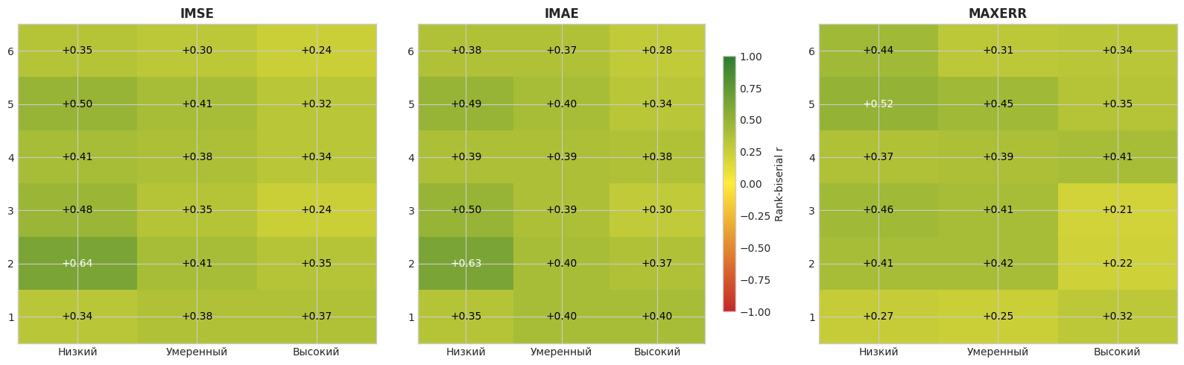
Размер эффекта: полиномиальные данные
Рис. 13. Размер эффекта: Энтропия vs 5-fold CV
26

Slide 27
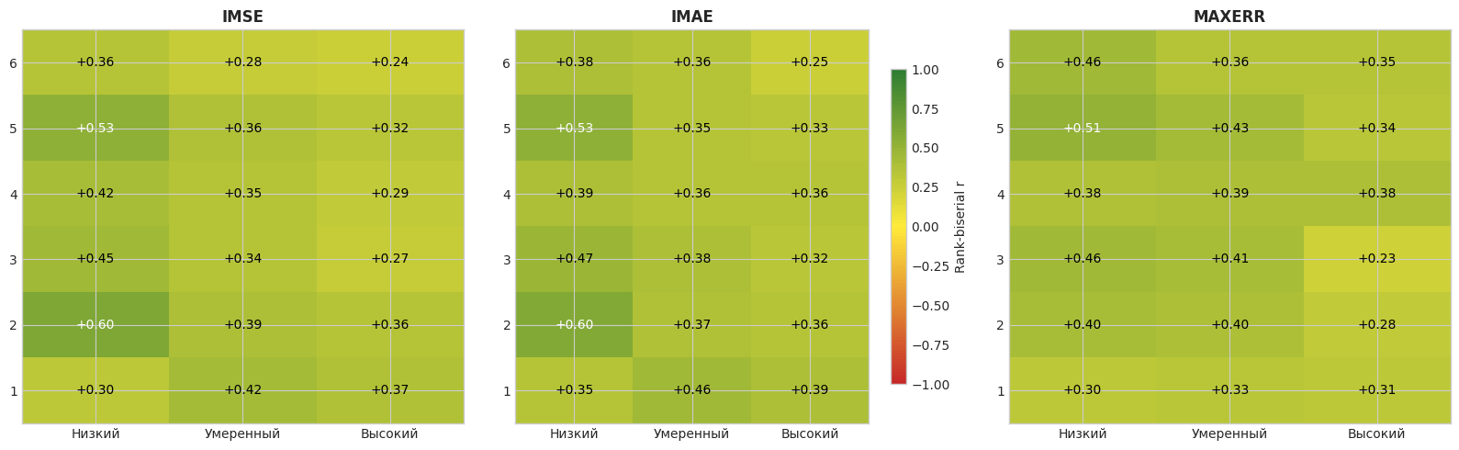
Размер эффекта: полиномиальные данные
Рис. 14. Размер эффекта: Энтропия vs Правило LOOCV
27

Slide 28
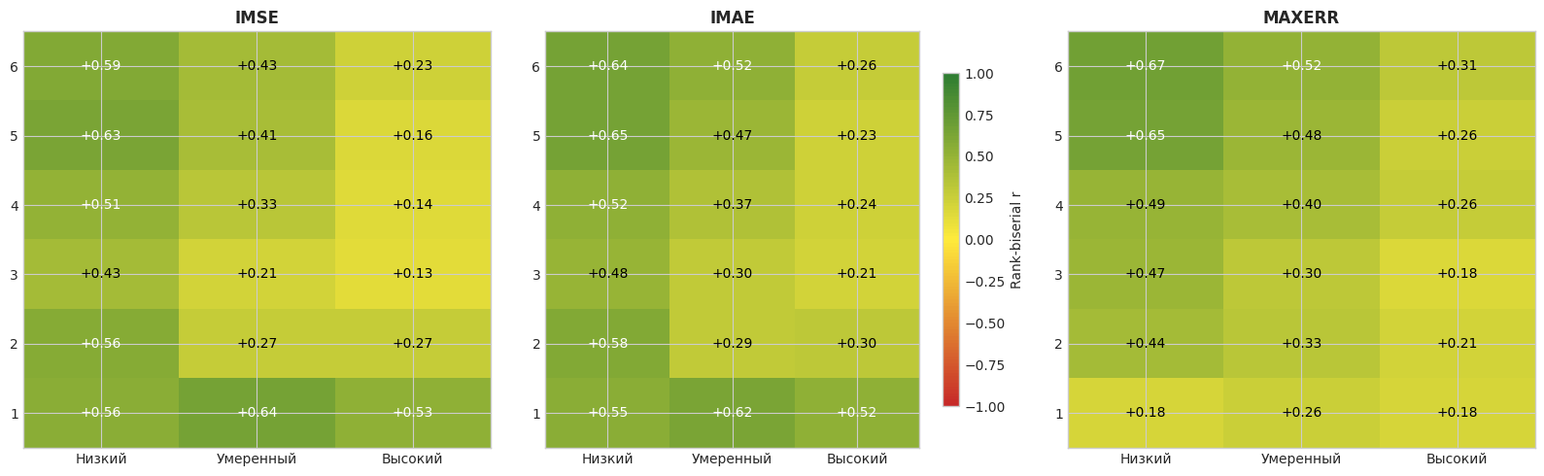
Размер эффекта: полиномиальные данные
Рис. 15. Размер эффекта: Энтропия vs Правило Сильвермана
28

Slide 29
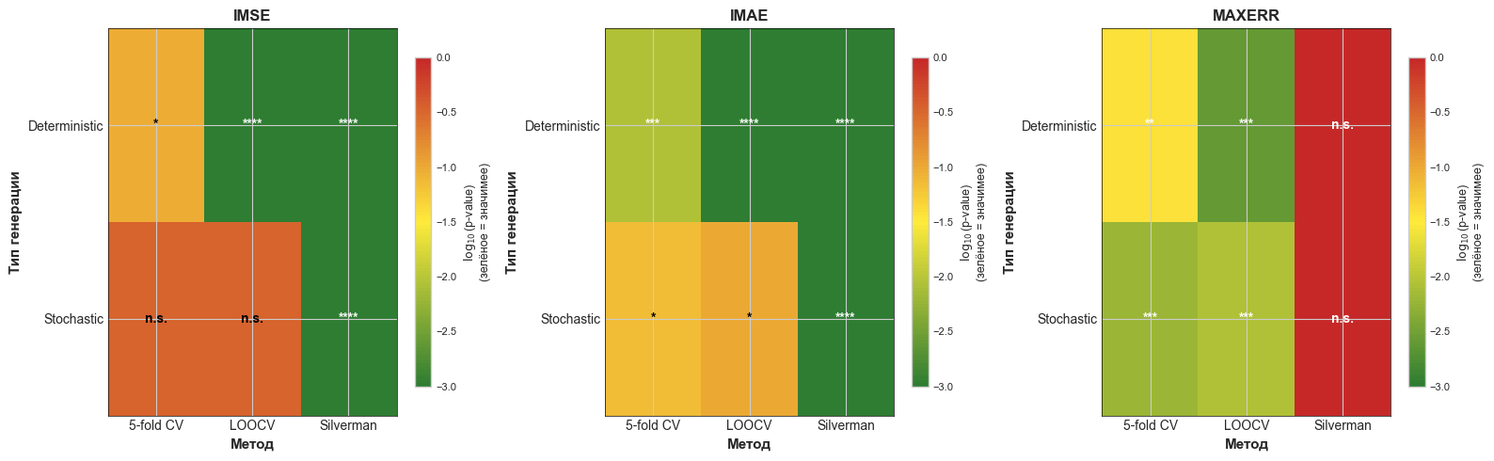
Значимость различий: гетерогенные данные
Рис. 16. Значимость различий до очистки (двусторонняя гипотеза)
29

Slide 30
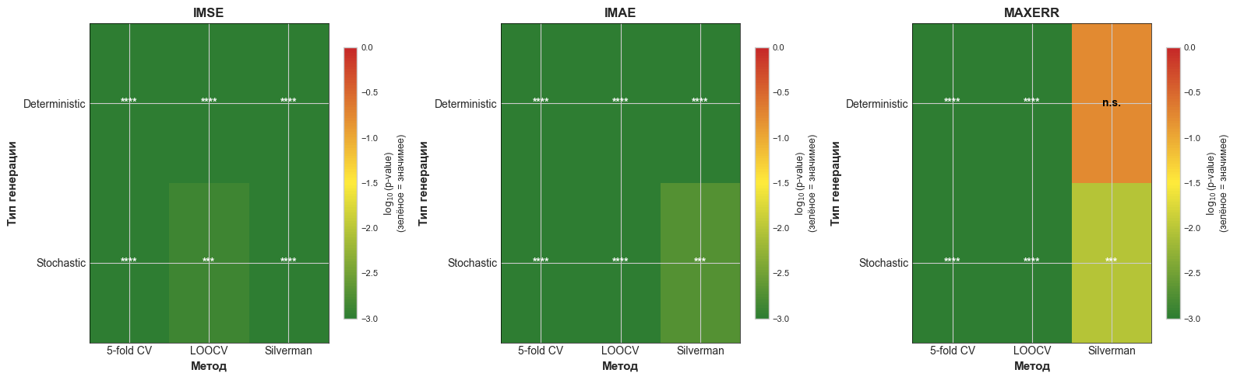
Значимость различий: гетерогенные данные
Рис. 17. Значимость различий после очистки (двусторонняя гипотеза)
30

Slide 31
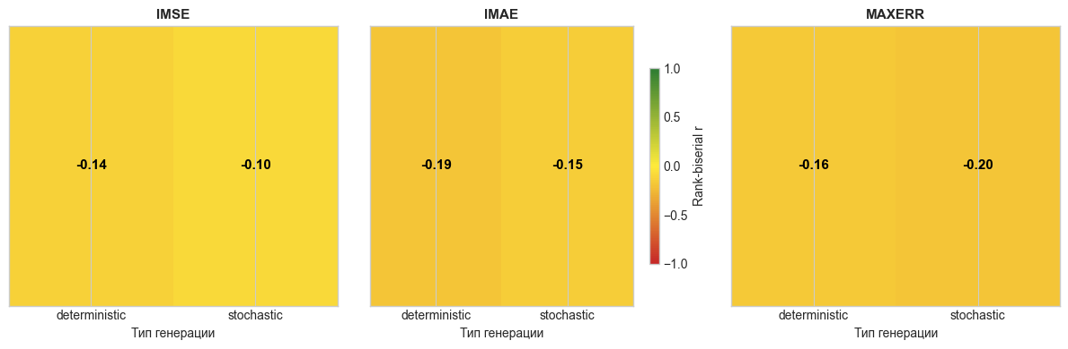
Размер эффекта: гетерогенные данные
Рис. 18. Размер эффекта: Энтропия vs 5-fold CV
31

Slide 32
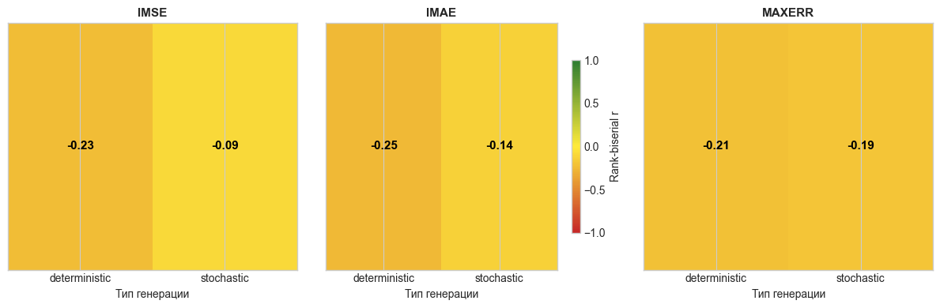
Размер эффекта: гетерогенные данные
Рис. 19. Размер эффекта: Энтропия vs Правило LOOCV
32

Slide 33
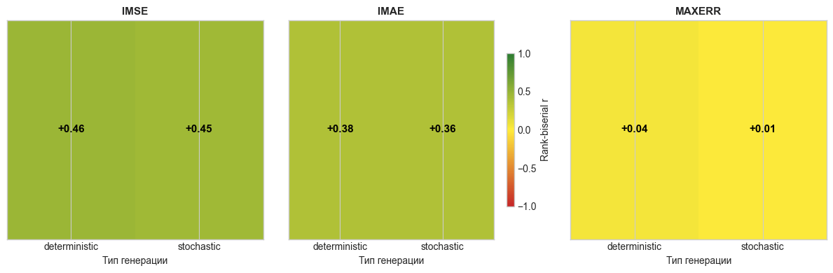
Размер эффекта: гетерогенные данные
Рис. 20. Размер эффекта: Энтропия vs Правило Сильвермана
33

Slide 34
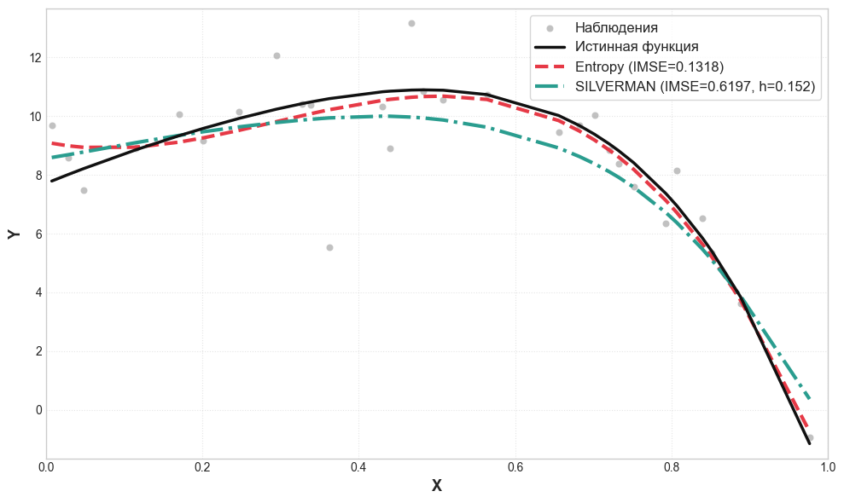
Сравнений регрессий на полиномиальных данных
34

Slide 35
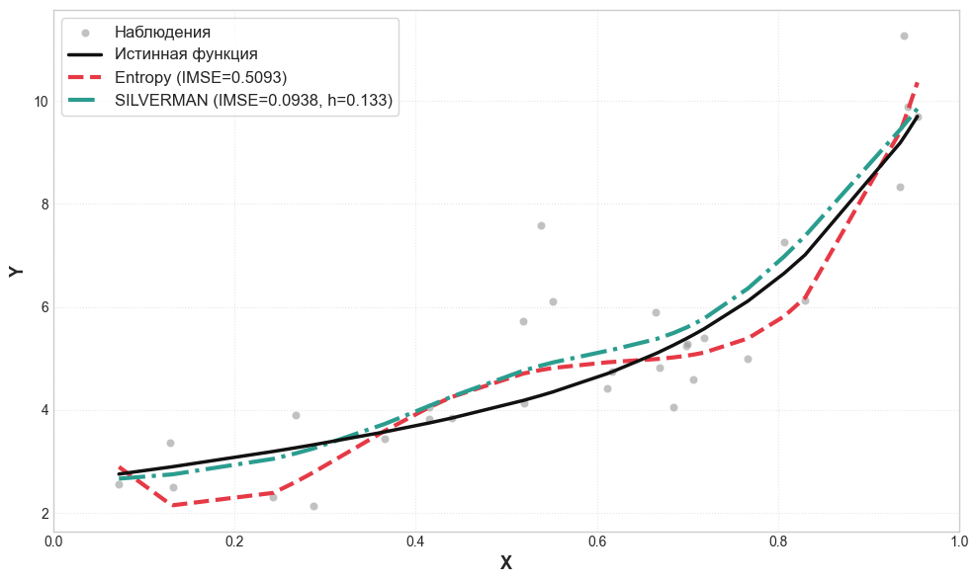
Сравнений регрессий на полиномиальных данных
35

Slide 36
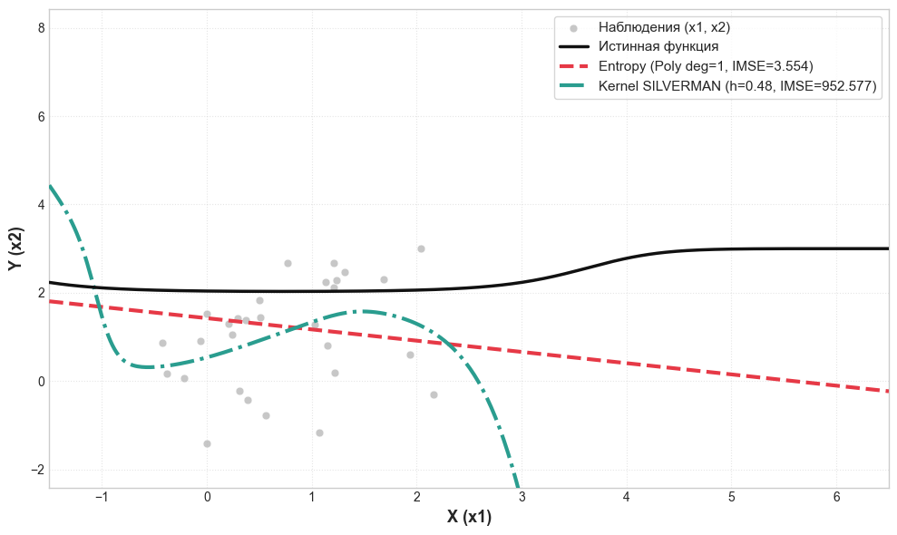
Сравнений регрессий на гетерогенных данных
36

Slide 37
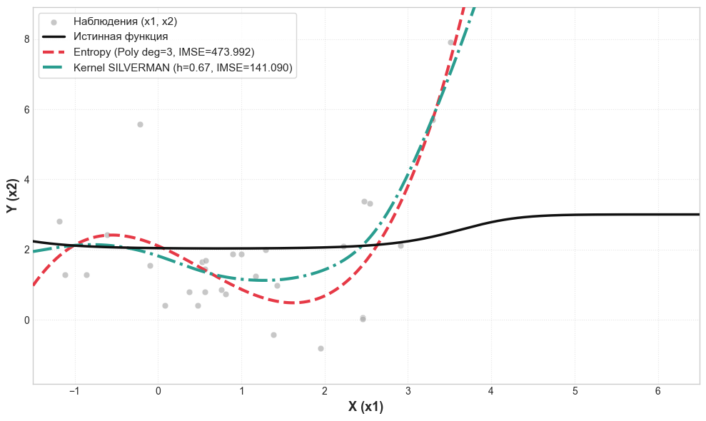
Сравнений регрессий на гетерогенных данных
37

Slide 38
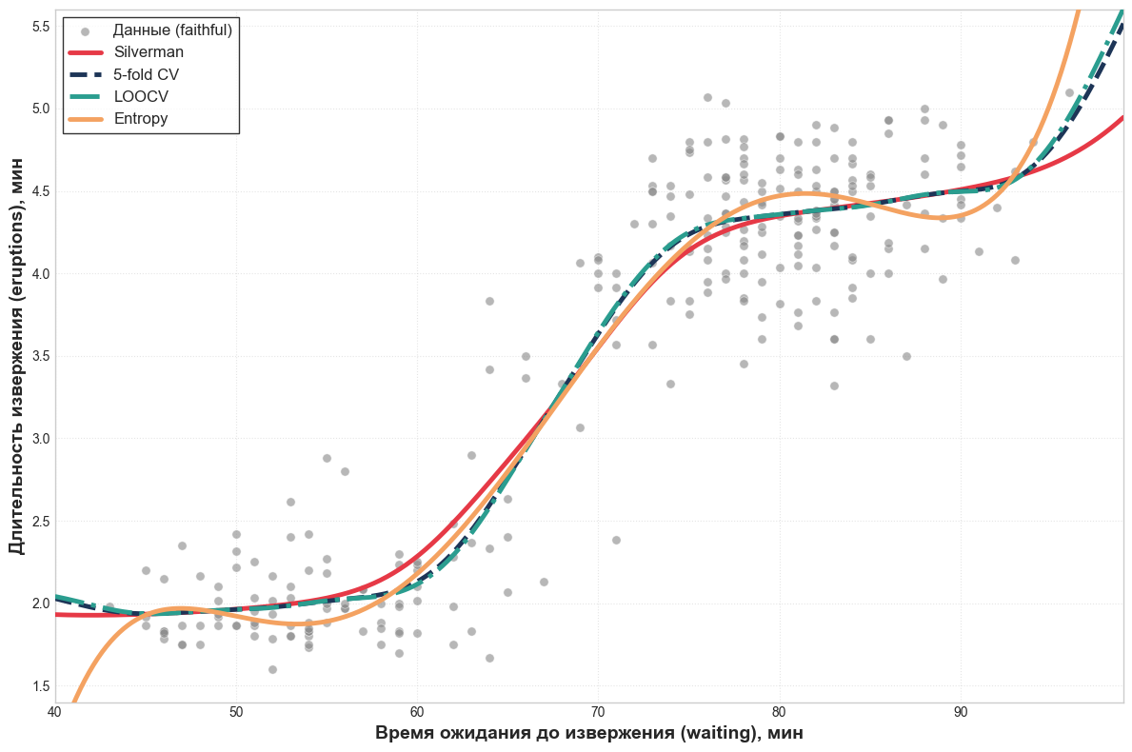
Сравнений регрессий на реальных данных
38

